Slide 1

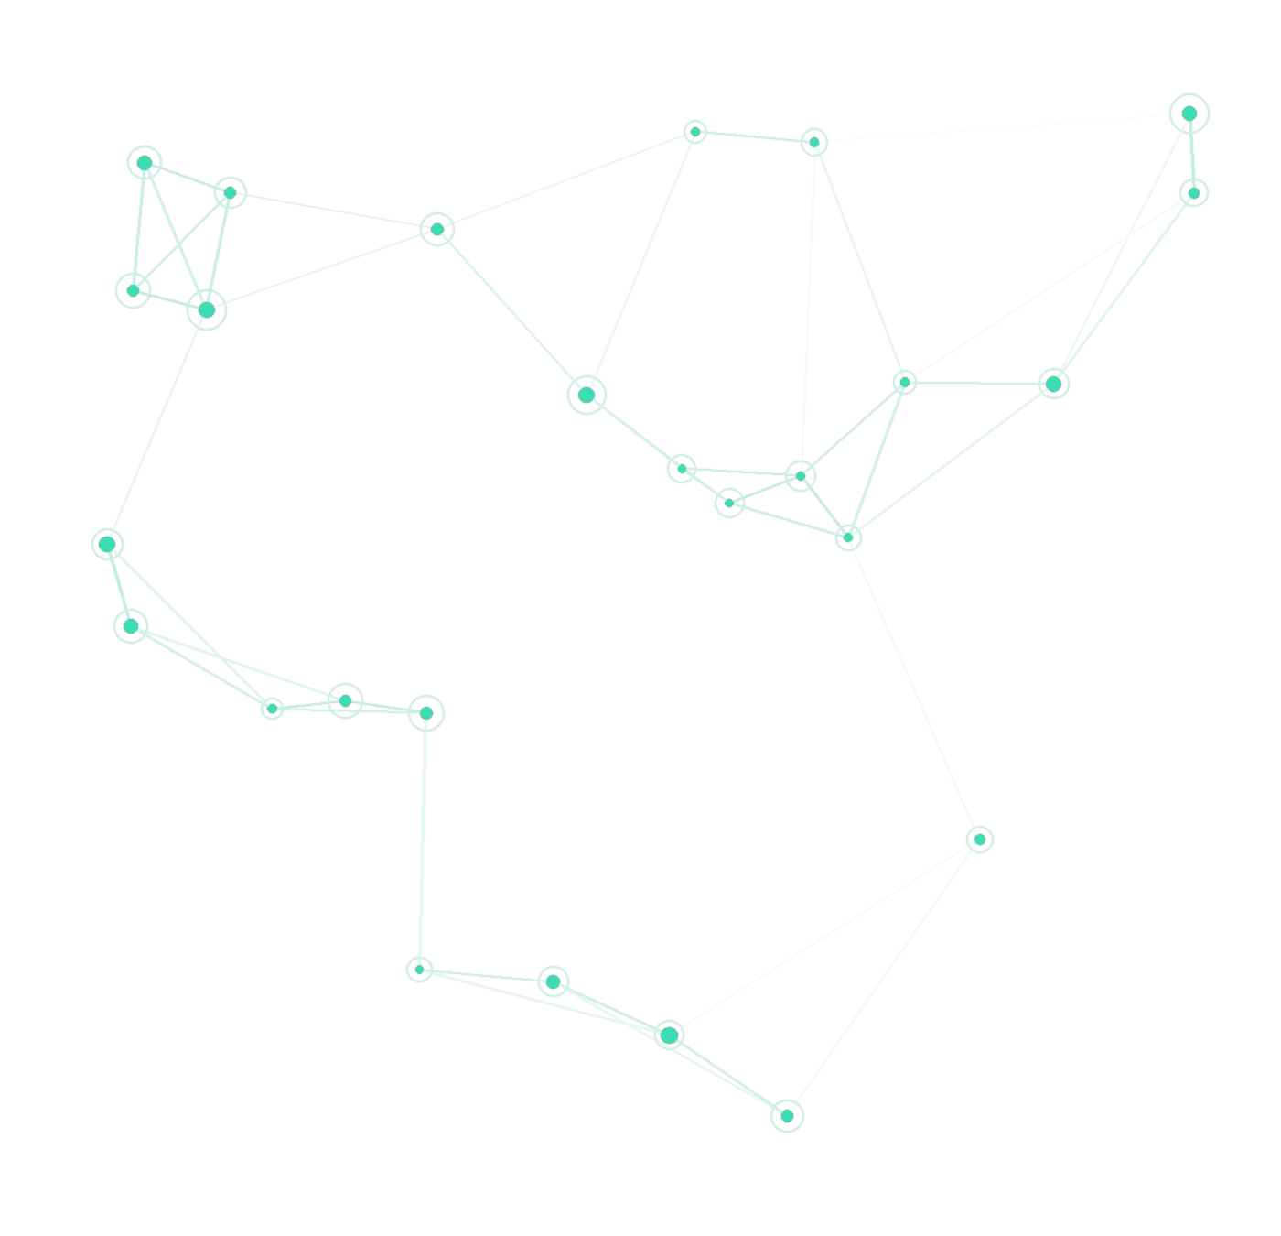
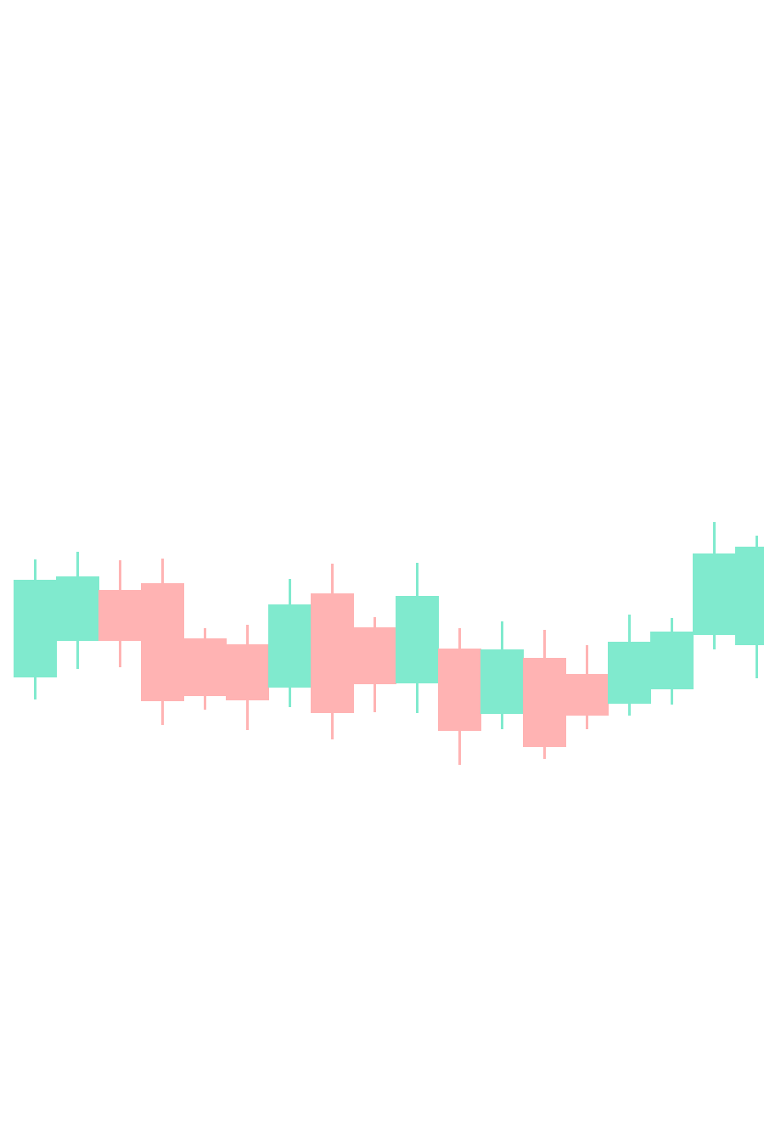
KRONOSFLOW AI
En AI-driven analys av OMXS30
Från rådata till handelssignal: pipeline, modeller och lärdomar
TILLÄMPAD AI · SOMMARPROJEKT 2026

Slide 2



VARFÖR PROJEKTET FINNS
Brygga gapet mellan
AI-prediktion och verklig avkastning
Att bygga och deploya handelsstrategier baserade på maskininlärning kräver rigorös validering. Projektet kombinerar teknisk indikator-analys med övervakade ML-modeller för att utvärdera prediktionsförmåga på riktig historisk aktiedata — och mäter det ärligt mot en enkel Buy & Hold-baseline.
Motverka overfitting
180 dagars data hålls helt utanför träningen (Out-of-Sample).
Visualisera prestanda
Precision, Recall, F1, ROC-AUC och kapitalkurvor sida vid sida.
Brygga prediktion → avkastning
Klassificering testas mot en verklig portfölj-backtest, inte bara metrik.
KronosFlow AI
01

Slide 3
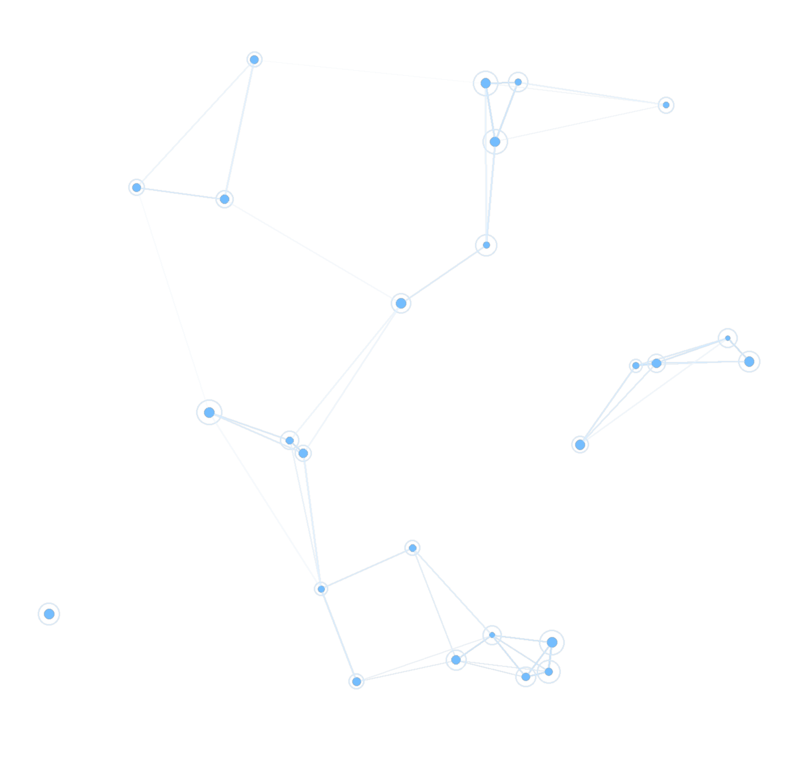
AMBITIONEN, ÄRLIGT TALAT
Den mest realistiska ambitionen för ett personligt enmansprojekt är inte att “slå marknaden konsekvent”
— utan ett beslutsstöd som hjälper dig fatta mer disciplinerade, bättre underbyggda beslut än magkänsla. Det är en helt annan, och mycket mer uppnåelig, målsättning.
KronosFlow AI
02

Slide 4






SÅ BYGGDES PROJEKTET
En komplett pipeline, åtta milstolpar
Varje steg körs live mot projektets faktiska data — se den fulla genomgången i notebooken.
Data-ingestion
Datarening
Features & PCA/K-Means
Modellträning
Utvärdering
Dashboard
yfinance → SQLite
ffill/bfill, RobustScaler
12 indikatorer + regimer
Random Forest + LSTM
ROC-AUC, backtest
Streamlit-app
8 milstolpar · 19 OMXS30-aktier · 2016–2026 · 50 459 prisrader i SQLite
KronosFlow AI
03

Slide 5
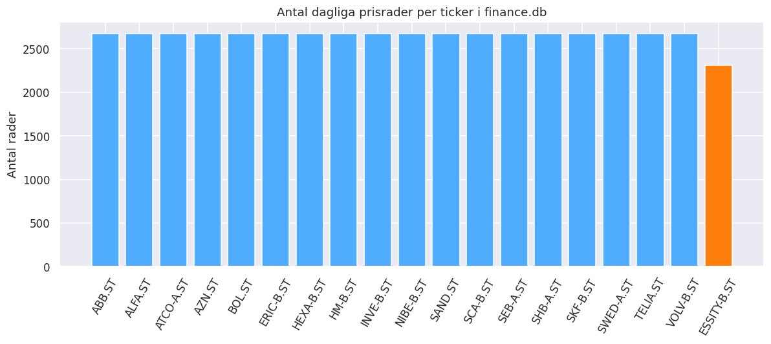

MILSTOLPE 2 — DATAINGESTION & LAGRING
Historisk OMXS30-data i
en lokal SQLite-databas
19
OMXS30-tickers
10,7 år
2016-01-04 → 2026-08-24
50 459
prisrader totalt
Hinder: ESSITY-B.ST knoppades av 2017 — kortare historik än övriga 18 tickers. Pipelinen hanterar varierande seriélängd per ticker.
KronosFlow AI
04

Slide 6


MILSTOLPE 3A — DATARENING
Rullande fönster skapar NaN — rening sker i feature-steget
Problemet
Beslutet
Skalning
SMA-200, RSI-14 och Bollinger Bands bygger på rullande fönster — de första ~200 dagarna per ticker saknar värden. +/-inf uppstår när nämnare (t.ex. sma_50) går mot noll.
Forward-fill → backward-fill → fillna(0) istället för dropna() — bevarar en sammanhängande tidsserie, vilket krävs för 30-dagars LSTM-sekvenser. +/-inf ersätts explicit innan fyllning.
RobustScaler (median/IQR) valdes istället för MinMax/Standard — aktiekurser och volym innehåller kraftiga outliers (rapportdagar, kursrusningar) som annars dominerar skalningen.
KronosFlow AI
05

Slide 7
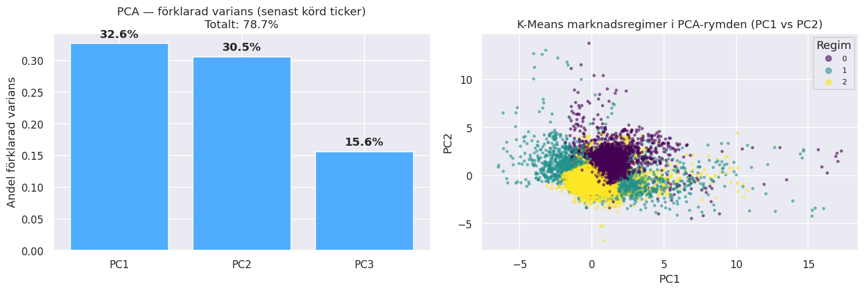

MILSTOLPE 3B/4 — FEATURE ENGINEERING & EDA
PCA + K-Means avslöjar
marknadsregimer
K-Means marknadsregimer i PCA-rymden
12 features (RSI, MACD, Bollinger, ATR, volymsurge m.fl.) reduceras med PCA till 3 komponenter. K-Means grupperar därefter varje dag i en av tre marknadsregimer — en oövervakad signal som matas in som feature till båda de övervakade modellerna.
Beslut: regimerna beräknas per ticker (lokalt), inte portföljbrett — en medveten begränsning värd att notera.
KronosFlow AI
06

Slide 8

MILSTOLPE 5 — MODELLTRÄNING
Två arkitekturer, samma features
Random Forest
LSTM + Attention
Klassiskt ensemble-träd
Djupinlärning, PyTorch
100 träd, max_depth = 12
hidden_size = 64, 2 lager, dropout 0.2
Plattade 30-dagars sekvenser som input
Attention-mekanism ovanpå LSTM-output
class_weight = "balanced" (v2)
Focal Loss (γ=2.0) + AdamW
Snabb, tolkbar (feature importance)
30 tränings-epoker (v2, upp från 15)
Split: de senaste 180 dagarna hålls helt utanför träningen (Out-of-Sample) för att undvika look-ahead bias.
KronosFlow AI
07

Slide 9
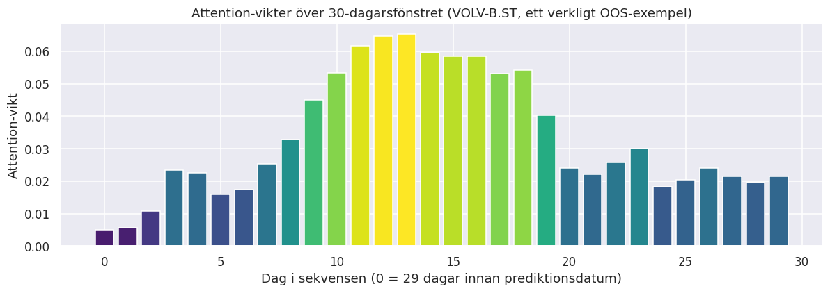

FÖRKLARBARHET
Vart tittar modellen?
Attention-vikter, verkligt exempel
Attention-mekanismen adderades specifikt för att kunna inspektera vilka av de 30 dagarna i sekvensen modellen faktiskt lutar sig mot — snarare än att bara lita på en svart låda.
Resultat: modellen fördelar vikt ojämnt över sekvensen — en bekräftelse på att mekanismen faktiskt gör nytta, inte bara ett genomsnitt.
KronosFlow AI
08

Slide 10
MILSTOLPE 6 — UTVÄRDERING & BACKTESTING
Classification Report
Random Forest
LSTM + Attention
Klass | Precision | Recall | F1-score
DOWN (Sälj) | 0.537 | 0.771 | 0.633
HOLD (Behåll) | 0.224 | 0.193 | 0.207
UP (Köp) | 0.461 | 0.235 | 0.312
Klass | Precision | Recall | F1-score
DOWN (Sälj) | 0.595 | 0.426 | 0.496
HOLD (Behåll) | 0.149 | 0.614 | 0.239
UP (Köp) | 0.470 | 0.273 | 0.346
Accuracy: 0.495
Accuracy: 0.382
Läsanvisning: F1-score balanserar precision och recall — HOLD:s F1 (0.207 / 0.239) är klart svagast av de tre klasserna för båda modellerna, vilket bekräftar samma HOLD-svaghet som synts genom hela genomgången.
KronosFlow AI
09

Slide 11
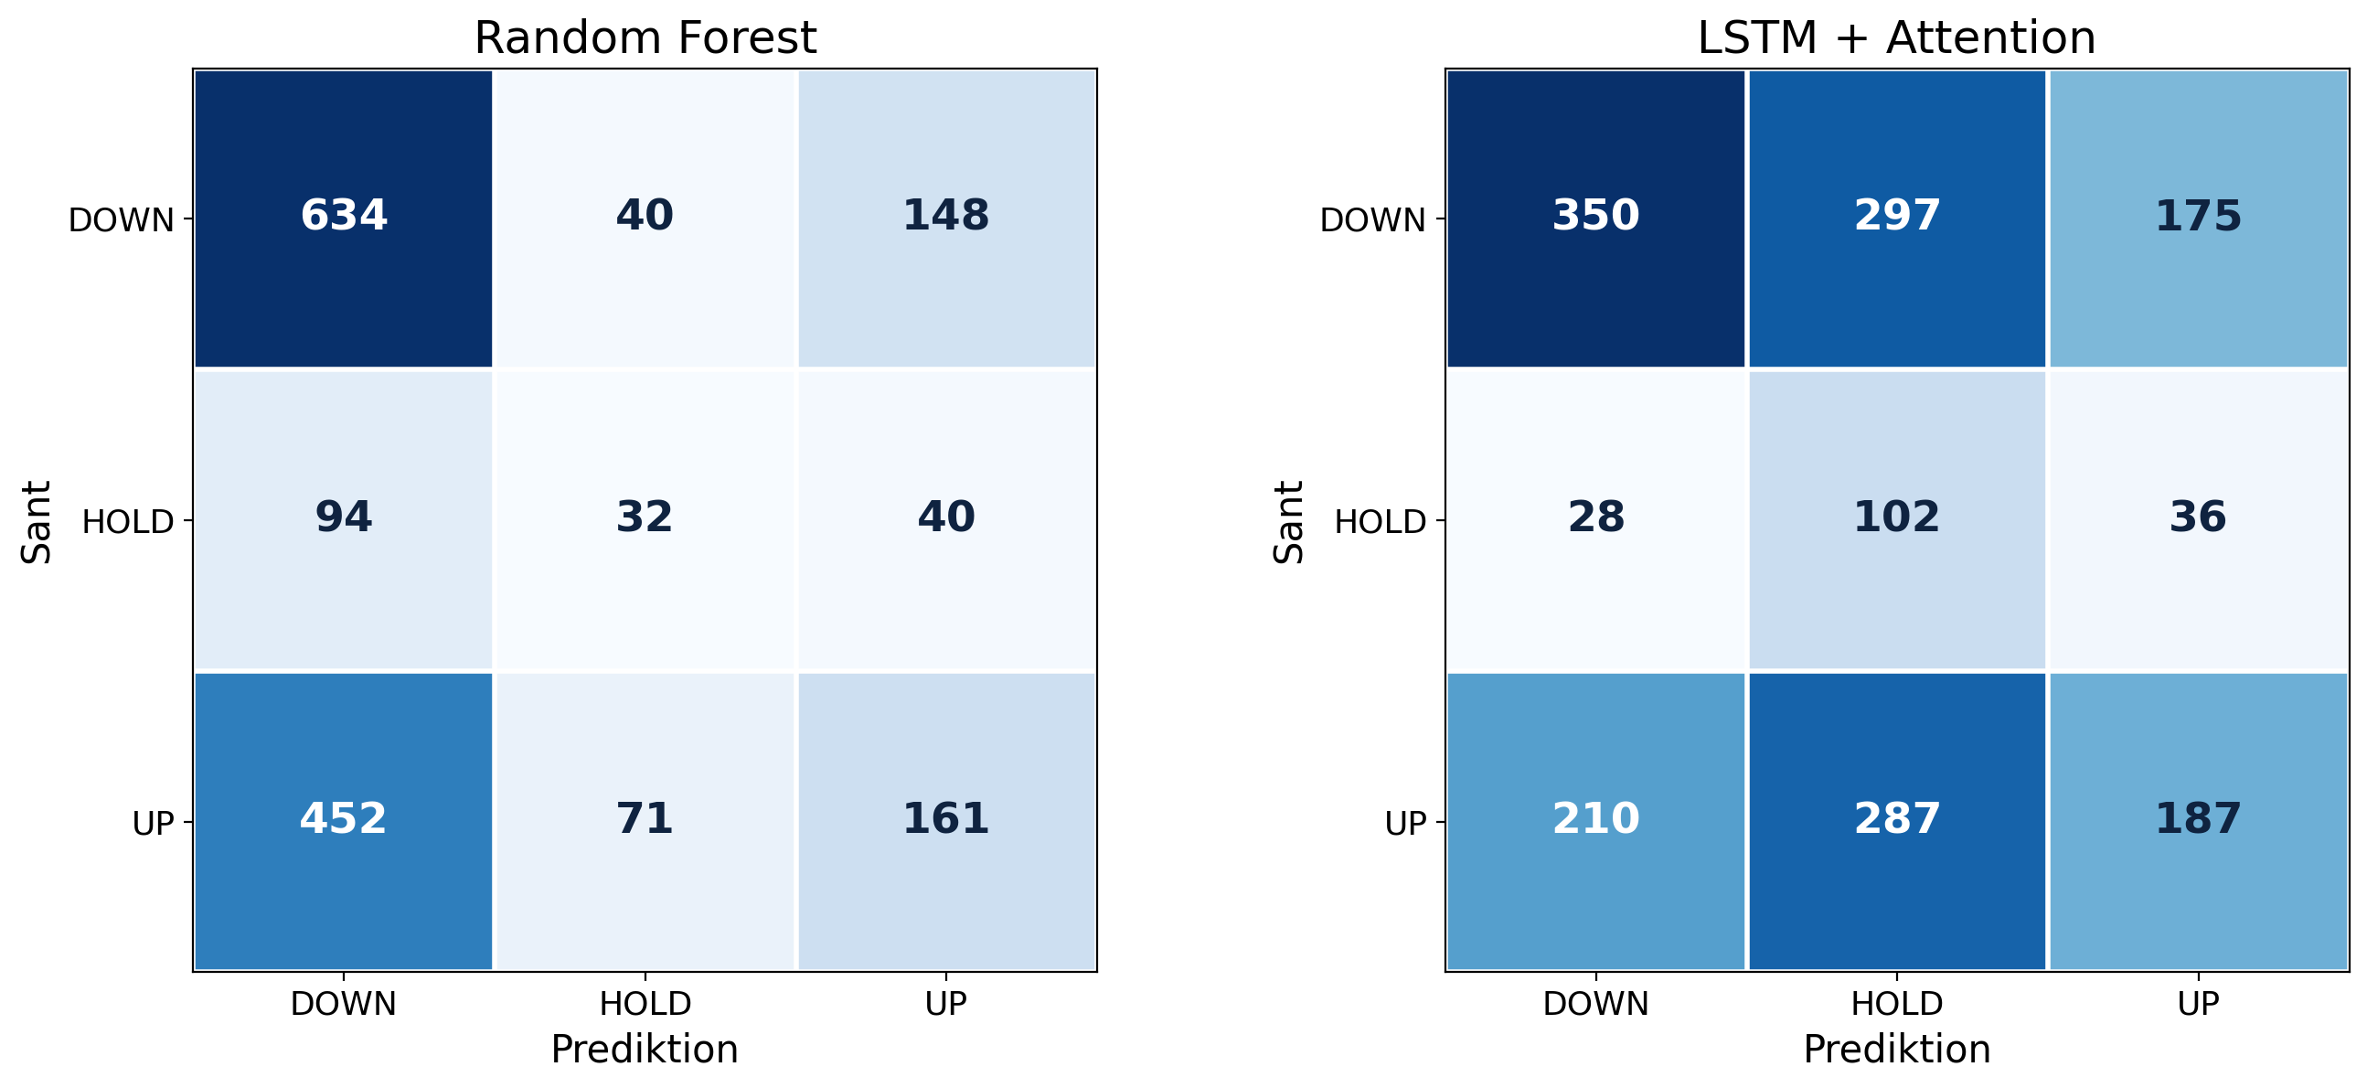
MILSTOLPE 6 — UTVÄRDERING & BACKTESTING
Confusion Matrix
KronosFlow AI
10

Slide 12
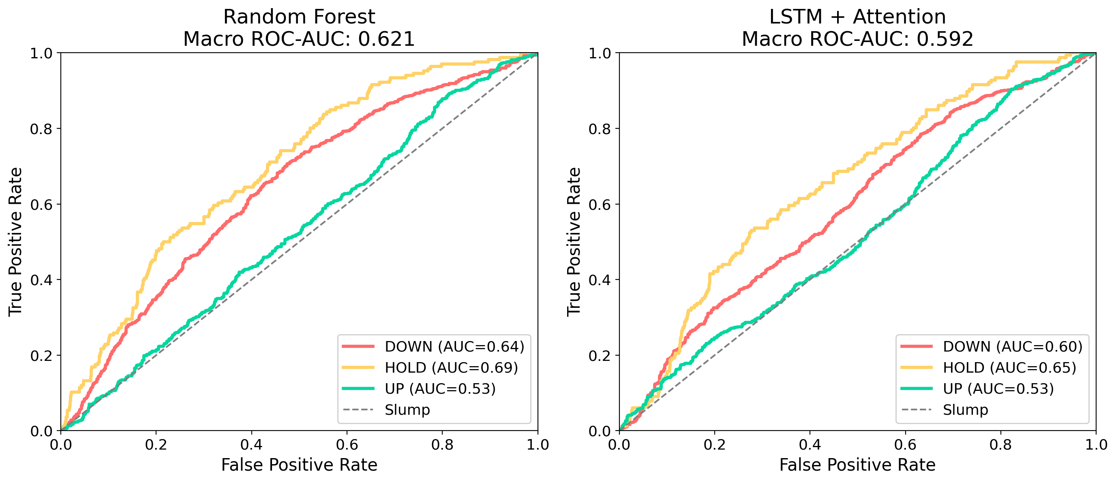
MILSTOLPE 6 — UTVÄRDERING & BACKTESTING
ROC-kurva (one-vs-rest)
0.62
Macro ROC-AUC (RF)
0.59
Macro ROC-AUC (LSTM)
✓
Bättre än slump (0.50) för båda
KronosFlow AI
11

Slide 13
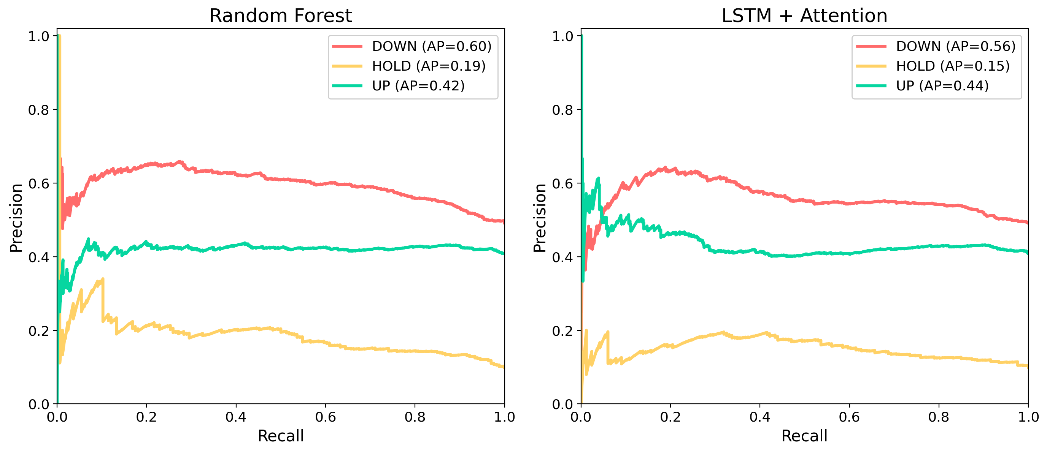
MILSTOLPE 6 — UTVÄRDERING & BACKTESTING
Precision-Recall-kurva
HOLD AP ≈ 0.19 (RF) / 0.15 (LSTM) — klart lägst av de tre klasserna. Precision-Recall är extra känsligt för obalans — det bekräftar samma HOLD-svaghet visuellt, tydligare än ROC-kurvan gör.
KronosFlow AI
12

Slide 14

MILSTOLPE 6 — ETT HINDER VI FAKTISKT HITTADE
HOLD-klassen kollapsade helt
0.000
HOLD F1-score (v1) — RF & LSTM
generate_labels: SELL vid −3% (5 dagar), annars BUY vid +1.5% — asymmetriskt.
BUY triggas mycket lättare än SELL → HOLD (kräver att inget slår in) blir ovanligast.
Fördelning: BUY 7 342 · SELL 3 718 · HOLD 2 280 rader.
Även split-datumet var ett hinder: evaluate.py använde pd.Timestamp.now() istället för ett fast datum — resultat ändrades varje körning.
KronosFlow AI
13

Slide 15


MILSTOLPE 8 — EN ANDRA, AVGRÄNSAD ITERATION
Från v1 till v2: tre riktade ändringar
Symmetriska etikett-trösklar
HOLD-klassens F1-score, v1 vs v2
±2% istället för −3% / +1.5% — tar bort BUY-biaset.
Klassviktad Random Forest
class_weight="balanced", samma princip som LSTM:ens Focal Loss.
Dubblerat LSTM-epoker
15 → 30 epoker för bättre konvergens.
Metodisk gräns: v1 sparades fryst (models/v1_baseline/) innan något ändrades. Vi körde v2 en gång och stannade — upprepad justering mot samma testfönster hade riskerat overfitting mot facit.
KronosFlow AI
14

Slide 16

ÄRLIG REFLEKTION
Bättre klassificerare ≠ bättre handlare
Snittavkastning per modell (%)
Fungerade: macro F1 upp för båda modellerna, HOLD-F1 0 → 0.21–0.24, LSTM slår nu Buy & Hold (−0.40% → +4.51%).
Men, ärligt: RF:s avkastning sjönk under Buy & Hold (4.10% → 2.69%) trots bättre klassificeringsmetrik — UP-recall sjönk när modellen slutade "gissa UP".
Lärdom: klassificeringskvalitet och finansiellt utfall är inte samma sak. Nästa steg vore att optimera handelströsklarna separat från klassificeraren.
KronosFlow AI
15

Slide 17
MILSTOLPE 7 — STREAMLIT-DASHBOARD & DEPLOYMENT
KronosFlow AI Observatory
Modellövervakning, beslutslogg & finansiell backtesting i realtid — venv/bin/streamlit run src/dashboard.py
localhost:8501
2.69%
4.08%
41.0%
126
Modellavkastning
Buy & Hold
Vinstfrekvens
Antal affärer
Priskurva & signaler · Random Forest vs LSTM (Attention) · Confusion Matrix · Global jämförelse
KronosFlow AI
16

Slide 18



VÄGEN FRAMÅT
Nästa steg, om projektet drivs vidare
Optimera handelströsklar
Bidirektionell LSTM
Separat från klassificeraren — adressera RF:s avkastningstapp direkt.
Ge modellen kontext från båda riktningarna i sekvensen.
Nästa iteration mot nytt fönster
Live-scanner & schemaläggning
Validera v2:s förbättring mot en färsk, ännu ej sedd period.
src/schedule_ingestion.py förberedd för daglig, automatiserad datainsamling.
KronosFlow AI
17

Slide 19
Tack.
KronosFlow AI — från rådata till handelssignal, med kvitton på vägen.
8
19
0.62
+4.51%
milstolpar
OMXS30-aktier
macro ROC-AUC
LSTM vs 4.08% B&H
notebooks/project_journey.ipynb · src/dashboard.py · README.md

